Slide 1
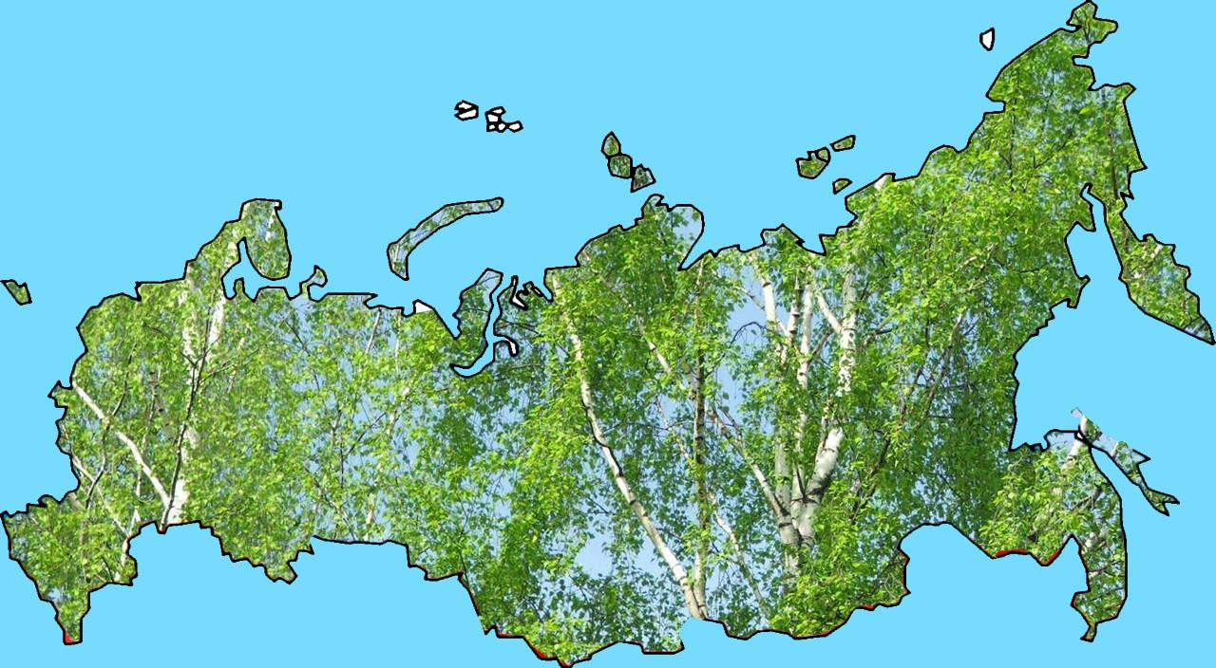
Муниципальное дошкольное образовательное учреждение
«Детский сад №5 «Сказка»
город Ртищево Саратовской области
Россия
Автор: музыкальный руководитель
Серебрякова О. Е
2014г

Slide 2
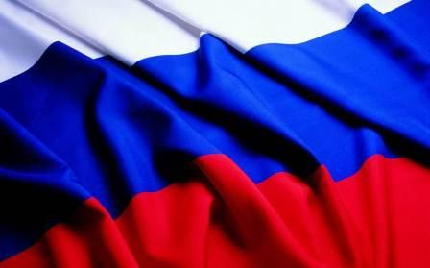
Моя родина - Россия

Slide 3
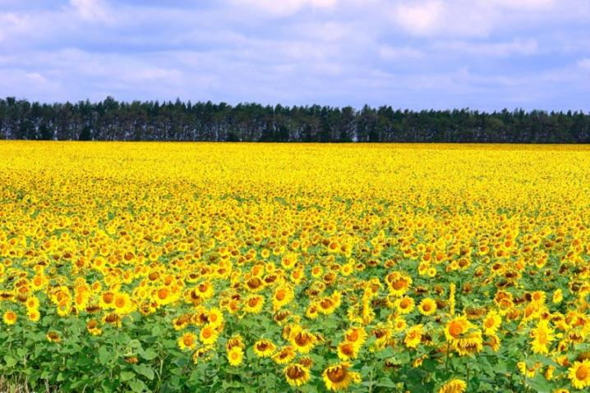
Нет края на свете красивей, Нет Родины в мире светлей!

Slide 4
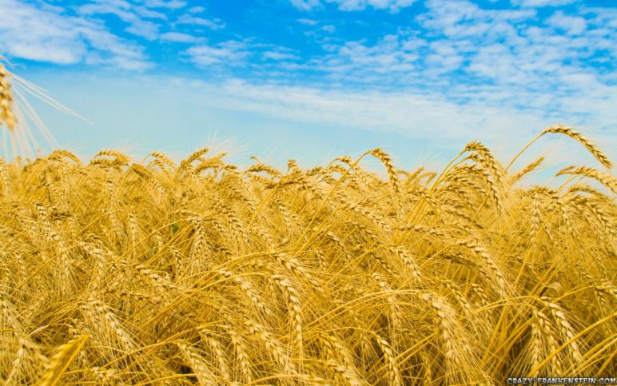
Россия, Россия, Россия, –
Что может быть сердцу милей?

Slide 5
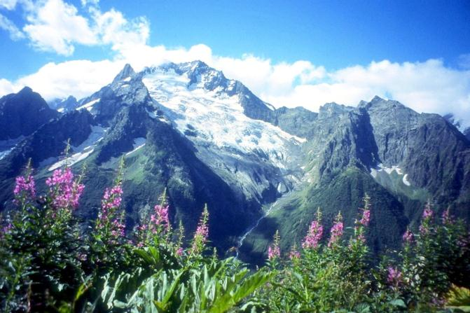
Кто был тебе равен по силе?

Slide 6
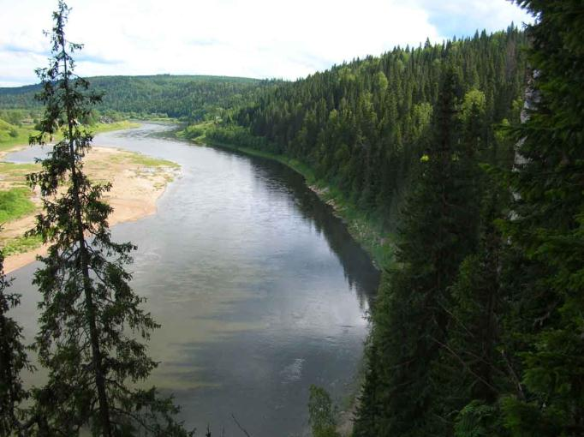
Терпел пораженья любой!

Slide 7
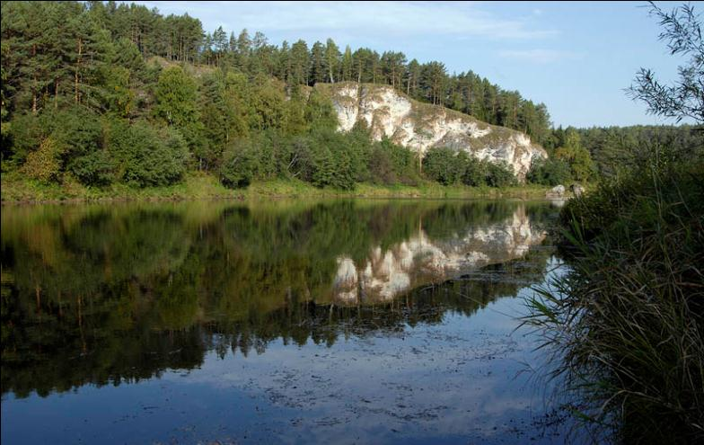
Россия, Россия, Россия, –
Мы в горе и счастье – с тобой!

Slide 8
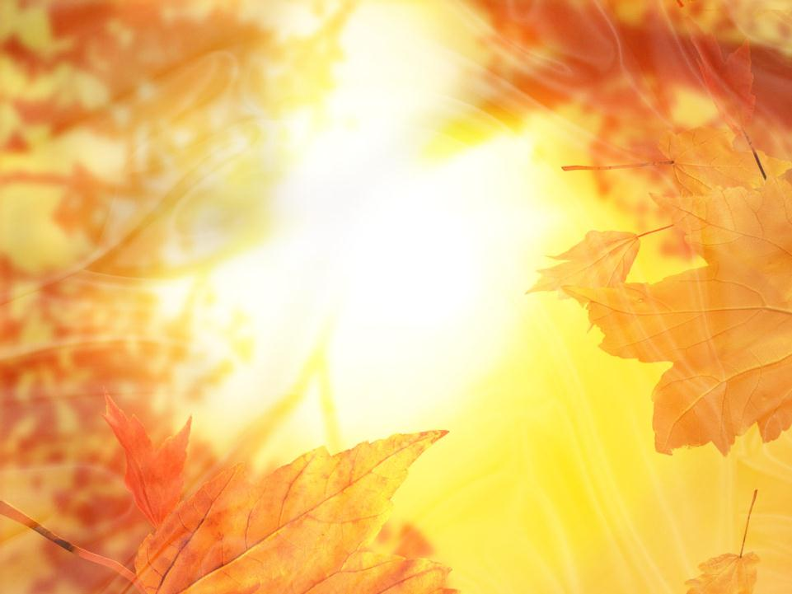
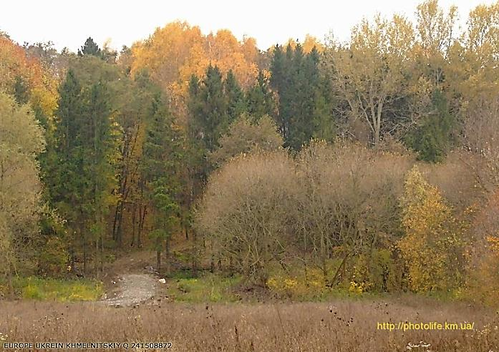
Россия! Как Синюю птицу,
Тебя бережём мы и чтим,

Slide 9
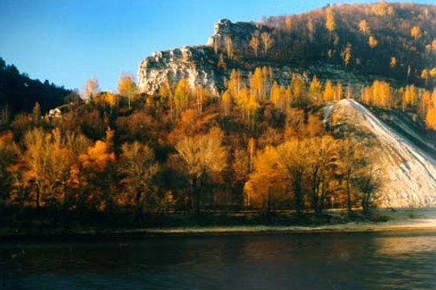
А если нарушат границу,
Мы грудью тебя защитим!

Slide 10
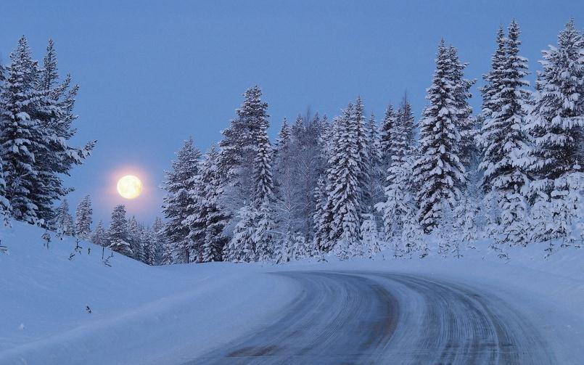
И если бы нас вдруг спросили:
"А чем дорога вам страна?"

Slide 11
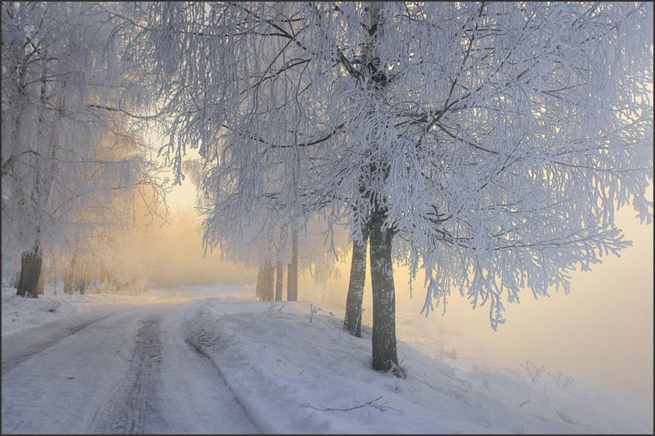
– Да тем, что для всех нас Россия,
Как мама родная, – одна!

Slide 12
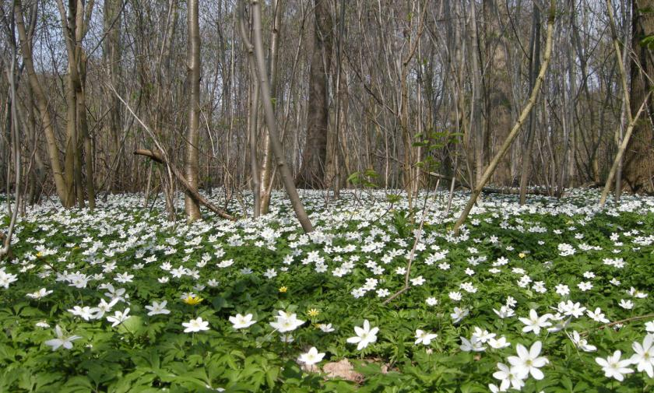

Slide 13
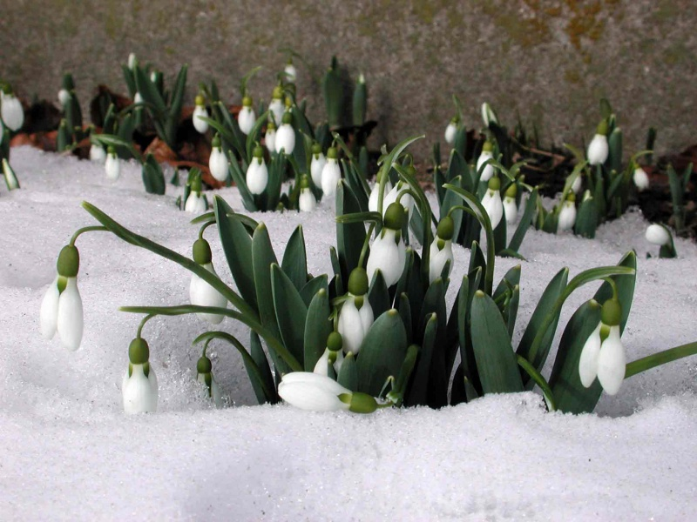

Slide 14
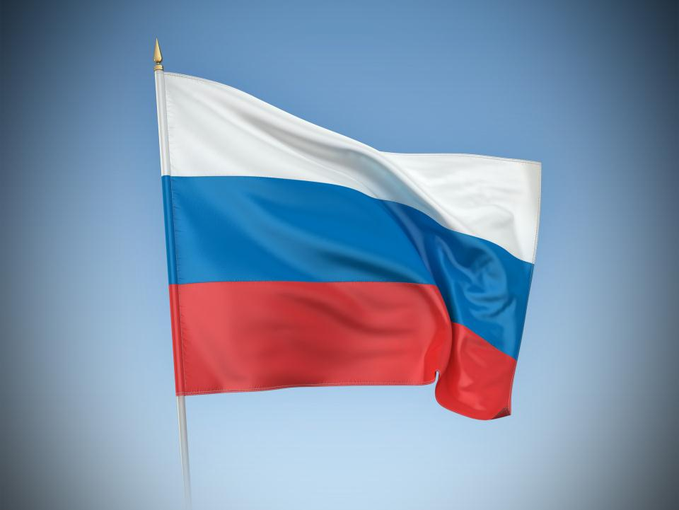
Моя родина - Россия

